Slide 1


MY PROJEK
MINI-BED
GROUP 5

Slide 2
POLYTECHNIC MALLACA
MECHANICAL ENGINERING DEPARTMENT
TECHNOLGY WORKSHOP 2(J2003)
SESI JAN 2010
TITLE:PROJECT MINI-BED
COMPNY NAME: FADZIL MINI WORKSHOP
NAME MATRIKS NUMBER
MUHAMAD HAMDAN B AHAMAD
11SKM09F1093
MUHAMMAD NAZRUL AZAHAM B MOHAD MUKIBAN
11SKM09F1077
MUHAMAD SHAHMIRUL B KHALID
11SKM09F1078
MUHAMAD HISHAM B OTHMAN
11SKM09F1074
AFIF AIZUDDIN B MOHD ABD AZIZ
11SKM09F1081

Slide 3
NAMA SYRIKAT
FADZIL MINI WORKSHOP

Slide 4
PENGENALAN
Dalam projek Teknologi workshop 2 kami sekumpulan telah membuat satu projek “mini bed” dengan menggunakan kimpalan MIG (Metal Gas Welding) untuk mencantumkan bahagian-bahagian batang besi.Kos untuk menbuat projek mini bed tidak lah terlalau mahal hanya menggunakan besi-besi kecil untuk membuatnya.Untuk membuat projek mini bed beberapa batang besi telah dipotong untuk dijadikan tiang serta tempat unutk diletakkan tilam.Setelah selesai mencantumkan semua bahagian kami mencantikan lagi min bed kami.Semua kerja yang kami lakukan di bengkel mini workshop Fadzil.

Slide 5
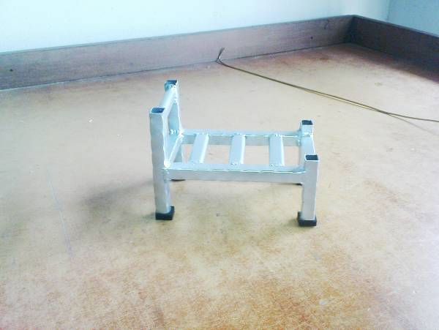
MINI-BED

Slide 6
PENGENALAN SYARIKAT
NAMA:
ENCIK FADZIL B MUHD JAMID
NAMA SYARIKAT:
FADZIL MINI WORKSHOP
LOKASI:
LOT 1665,BT.LUAR 42500 SIJANG KLANG SELANGOR DARUL EHSAN
TARIKH:
06/03/2010

Slide 7
Fadzil mini workshop adalah bengkel yang menjalankan kegiatan membaiki kerata.bengkel ini beroperasi pada tahu 1996 sehinga hari ini beroperasi.ia didaftar dibawah suruhan jaya syarikat Malaysia (SJSM) pada 13/5/1996 dan didaftar diatas nama fadzil mini workshop yang teletak di negeri Selangor beralamat Lot 1665,bt 8 luar,42500 sijang klang Selangor . Bengkel ini menjalankan kegiatan mebaiki kerate,mengimpal,menbuat desinge atau corak kerate dan lain-lain lagi.Contoh peralatan asas yang digunakan seperti tukul,sepana,sesikul L ,gergaji besi,peralatan digunakan seperti mesin kimpalan (MIG),penyebur cat,pencanai.Perkhidmat di bengkel fadzil mini workshop amat berpatutan kerana kos perbelanjaanya tidaklah terlalu mahal sanga

Slide 8
LANGKAH KERJA
LANGKAH KERJA
Memotong bahan kerja dan membersihkan
-bahan kerja haruslah dipotong mengikut saiz dan dibersihkan.
-panjang badan katil ialah 12 cm manakala panjang kaki katil ialah 8 cm.
-Pembersihan haruslah dilakukan sebelum melakukan proses sambungan.
Membuat rangka katil berbentuk(H) bagi mendapatkan bentuk kaki katil
-Katil harus lah berbentuk (H) bagi men dapatkan bentuk kaki katil supaya dapat menampung beban yang tinggi
Mengunakan mesin kimpal MIG terhadap bahan kerja
-Mesin kimpakl MIG digunakan dalam proses ini bagi mencantumkan bahan kerja.

Slide 9
Selepas itu , membuat bentuk(H) bagi kepala katil
-Kepala katil berbentuk (H) dibentuk bagi menstabilkan dan mengurangkan daya yang akan dikenakan
Kemudian , mengimpal semua bentuk bahagian badan
-Semua bentuk bahagian badan katil harus lah dikimpal bagi mengukuhkan kedudukan katil.Proses pengimpalan haruslah dilakukan deengan sempurna agar katil akan lebih kukuh dan tidak patah apabila menerima bebanan yang tinggi.Sebelum proses pengimpalan , bahan projek dibersihkan terlebih dahulu.
Akhir sekali , menggunakan mesin pencanai untuk membuat kekemasan dan menyembur cat diseluruh bahagian katil
-mesin canai digunakan bagi memberi kekemasan pada projek.projek menjadi lebih kemas selepas proses kekemasan
dilakukan.Akhir sekali , projek di sembur cat dan dikeringkan.

Slide 10
TEMURAMAH
Assalamualaikum,nama saya Fadzil bin Muhd Jamik.Saya berumur 24 tahun dan saya tinggal di Sijangkang.Selangor.Saya mempunyai sebuah bengkel yang didaftarkan atas nama ayah saya dan kemudian dipindah milik kepada saya pada dua tahun lepas iaitu 22 ogos 2008.Nama bengkel tersebut Fadzil Mini Workshop.Saya mendapat nama tersebut yang di ilhamkan ayah saya yang mempunyai sebuah kereta lama iaitu ‘Mini Cooper’
Bengkel saya mula beroperasi dari tahun 1996 sehingga kini.Pada mula ketika hendak membuka bengkel ini sebenarnya agak sukar kerana pelbagai masalah yang ditempuhi.Antara masalah tersebut adalah dari segi modal,tempat,tenaga kerja mahir dan lain-lain seperti pengusaha bengkel yang lain.’Hendak Seribu Daya,Tak Mahu Seribu Dalih’.Itu adalah pegangan ayah saya sehingga bengkel ini bertahan hingga kini.

Slide 11
Semua masalah tentang pembukaan bengkel ini selesai apabila kami berbincang dengan orang yang lebih berpegalaman iaitu en.Juman.En. Juman adalah merupakan pak cik saya yang telah lama dan berjaya dalam bidang tersebut.Dia mencadangkan saya membuka bengkel secara kecil-kecilan untuk mencari modal dan berkerja untuknya bagi mencari pengalaman.Semenjak itu saya mula serius terhadap perniagan saya.Sebenarnya bukan sebab itu sahaja saya memulakan perniagaan ini tetapi oleh kerana keluarga saya tidak begitu stabil ekonominya.
Dari sini saya mula bertungkus-lumus dalam mengusahakan bengkel ini. Banyak perkhidmatan yang disediakan dibengkel saya seperti mengecat,mengimpal ,membaiki kereta rosak dan lain-lain. Saya juga meletakkan kos dan perkhidmatan yang berpatutan untuk pelanggan saya.Mungkin setakat ini perkhidmatan yang saya mampu lakukan.

Slide 12
Ramai juga pelanggan yang datang dibengkel saya untuk menggunakan servis saya. Antara yang datang adalah orang tempatan yang berasal dari daerah siti jaga.. ada juga yang datang dari jauh seperti kuala lumpur ,perak,negeri Sembilan dan lain-lain lagi.bayak perbezaan bilangan pengunjung yang datang kebengkel saya jika mahu dibandingkan dahulu dan sekarang.mungkin dulu tidak ramai yang tahu akan pembukaan bengkel saya.mereka yang datang selalunya mengadu masalah badan kereta calar atau kemik akibat kemalangan . seperti biasa , saya akan memberi perkhidmatan yang sebaik mungkin

Slide 13
Saya ada perancangan untuk meningkatkan taraf penggunaan mesin didalam bengkel saya kepada tenologi yang lebih canggih dari yang sedia ada bagi memudahkan kerja dan dapat member kualiti yang terbaik kepada pelanggan saya . ini kerana saya mahu memberi perkhidmatan yang terbaik ,dan saya juga tidak mahu ketinggalan dengan pesaing-pesaing saya diluar sana . selain itu saya juga ingin mengembangkan perniagaan saya ke tempat lain dengan cara membuka cawangan yang baru . saya berharap perancangan saya ini dapat berjalan dengan lancar.
Sekian saja , saya berharap agar ramai lagi anak muda yang akan datang dapat menceburi dalam bidang seperti ini.

Slide 14
KESIMPULAN
Kesimpulan yang dapat kami disini adalah memahami prosedur-prosedur kerja MIG untuk kami membuat projek kemahiran yang ada. Selain itu, walaupun kerjanya agak rumit tetapi kami dapat menghasilkan kerja yang baik dan seragam. Walau bagai manapun kami dapat memahami teknik-teknik penggunaan MIG lebih mendalam lagi

Slide 15
LAMPIRAN
MINI-BED

Slide 16
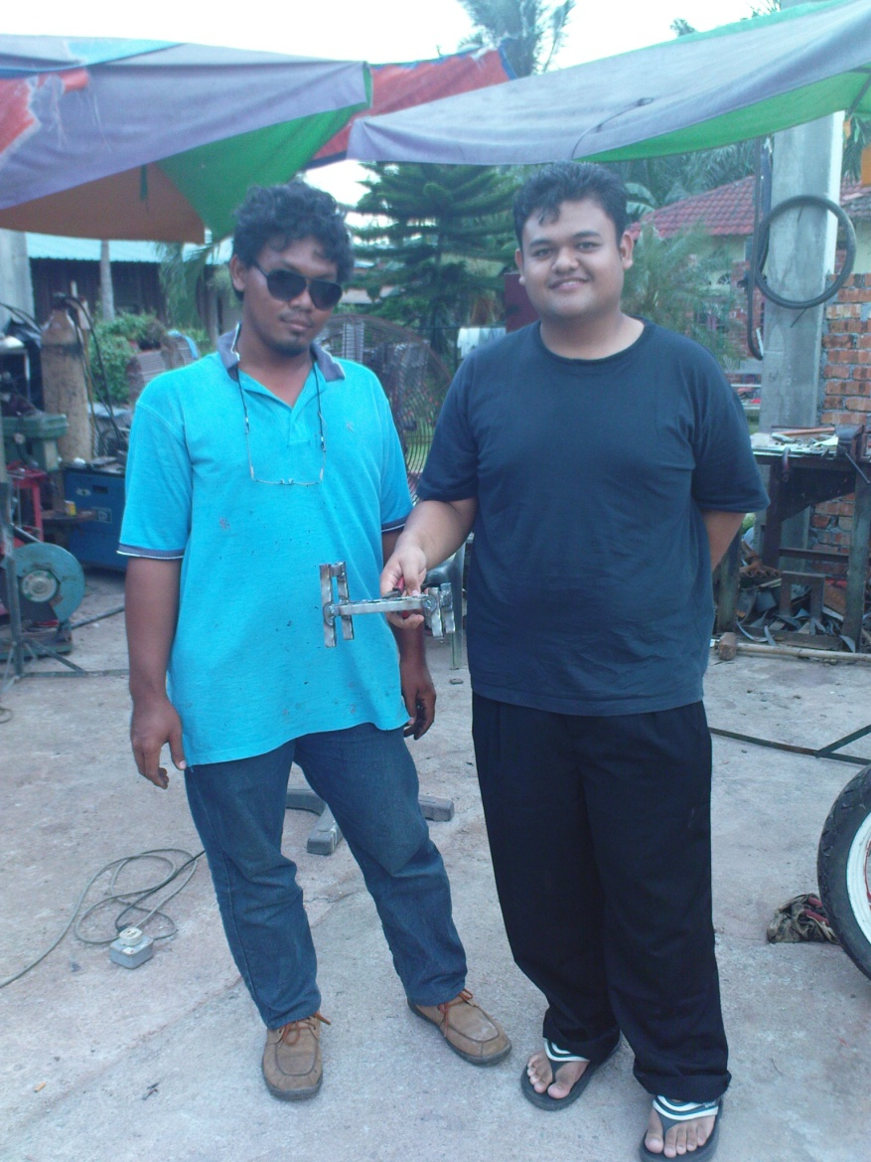
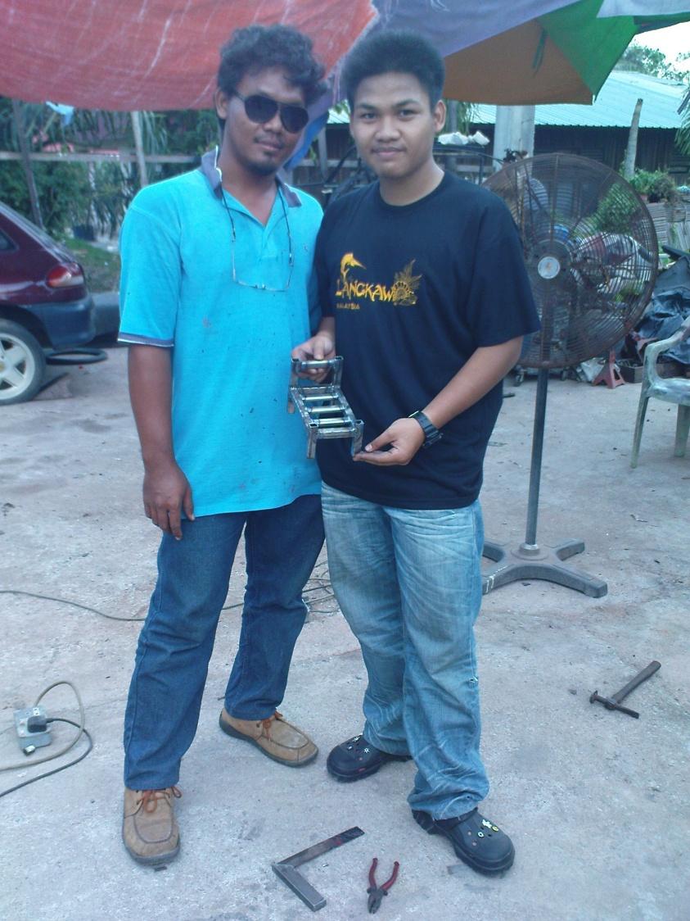
GAMBAR BERSAMA PEMILIK BENGKEL
GAMBAR BERSAMA PEMILIK BENGKEL

Slide 17

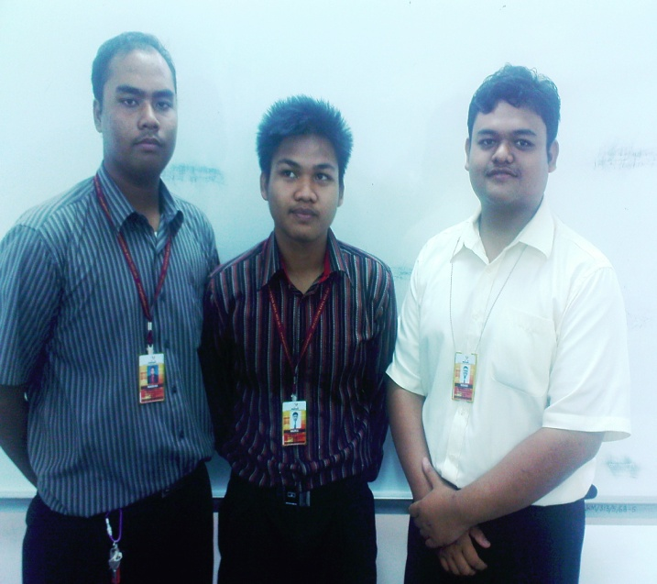
AHLI KUMPULAN 5

Slide 18
SEKIAN TERIMA KASIH..

